Slide 1
Bioladen Blattgrün
Lukas Petzold, Jairus Behrisch, Adrian Kulisch, Josefin Hübner, Lisa Riedel Softwaretechnologie-Projekt
APB E046// Montag, 26. November 2018

Slide 2
Inhalte des Zwischenpräsentation
Entwurfsentscheidungen im Projekt
Departments
Probleme & Lösungsansätze
Vorführung der Software
Altes Layout
Neues Layout
2-3 Use Cases
Diskussion

Slide 3
Entwurfsentscheidungen im Projekt

Slide 4

Departments
Bioladen
Statistic
Product
Data History
Event
Order
Finances
Customer

Slide 5
Probleme und Lösungsansätze Problem 1
Aufgabenstellung:
Großhändlerproduktdatenbank kann bis zu 10.000 Artikel enthalten
Angebotene Produktdatenbank kann maximal 999 Artikel beinhalten
Lösungsansätze:
eine Datenbank (Großhändlerproduktdatenbank) mit boolean Wert
zwei Datenbanken (Großhändlerprodukte und angebotene Produkte getrennt)

Slide 6
Probleme und Lösungsansätze Problem 1
Aufgabenstellung:
Großhändlerproduktdatenbank kann bis zu 10.000 Artikel enthalten
Angebotene Produktdatenbank kann maximal 999 Artikel beinhalten
Lösungsansätze:
eine Datenbank (Großhändlerproduktdatenbank) mit boolean Wert
zwei Datenbanken (Großhändlerprodukte und angebotene Produkte getrennt)

Slide 7
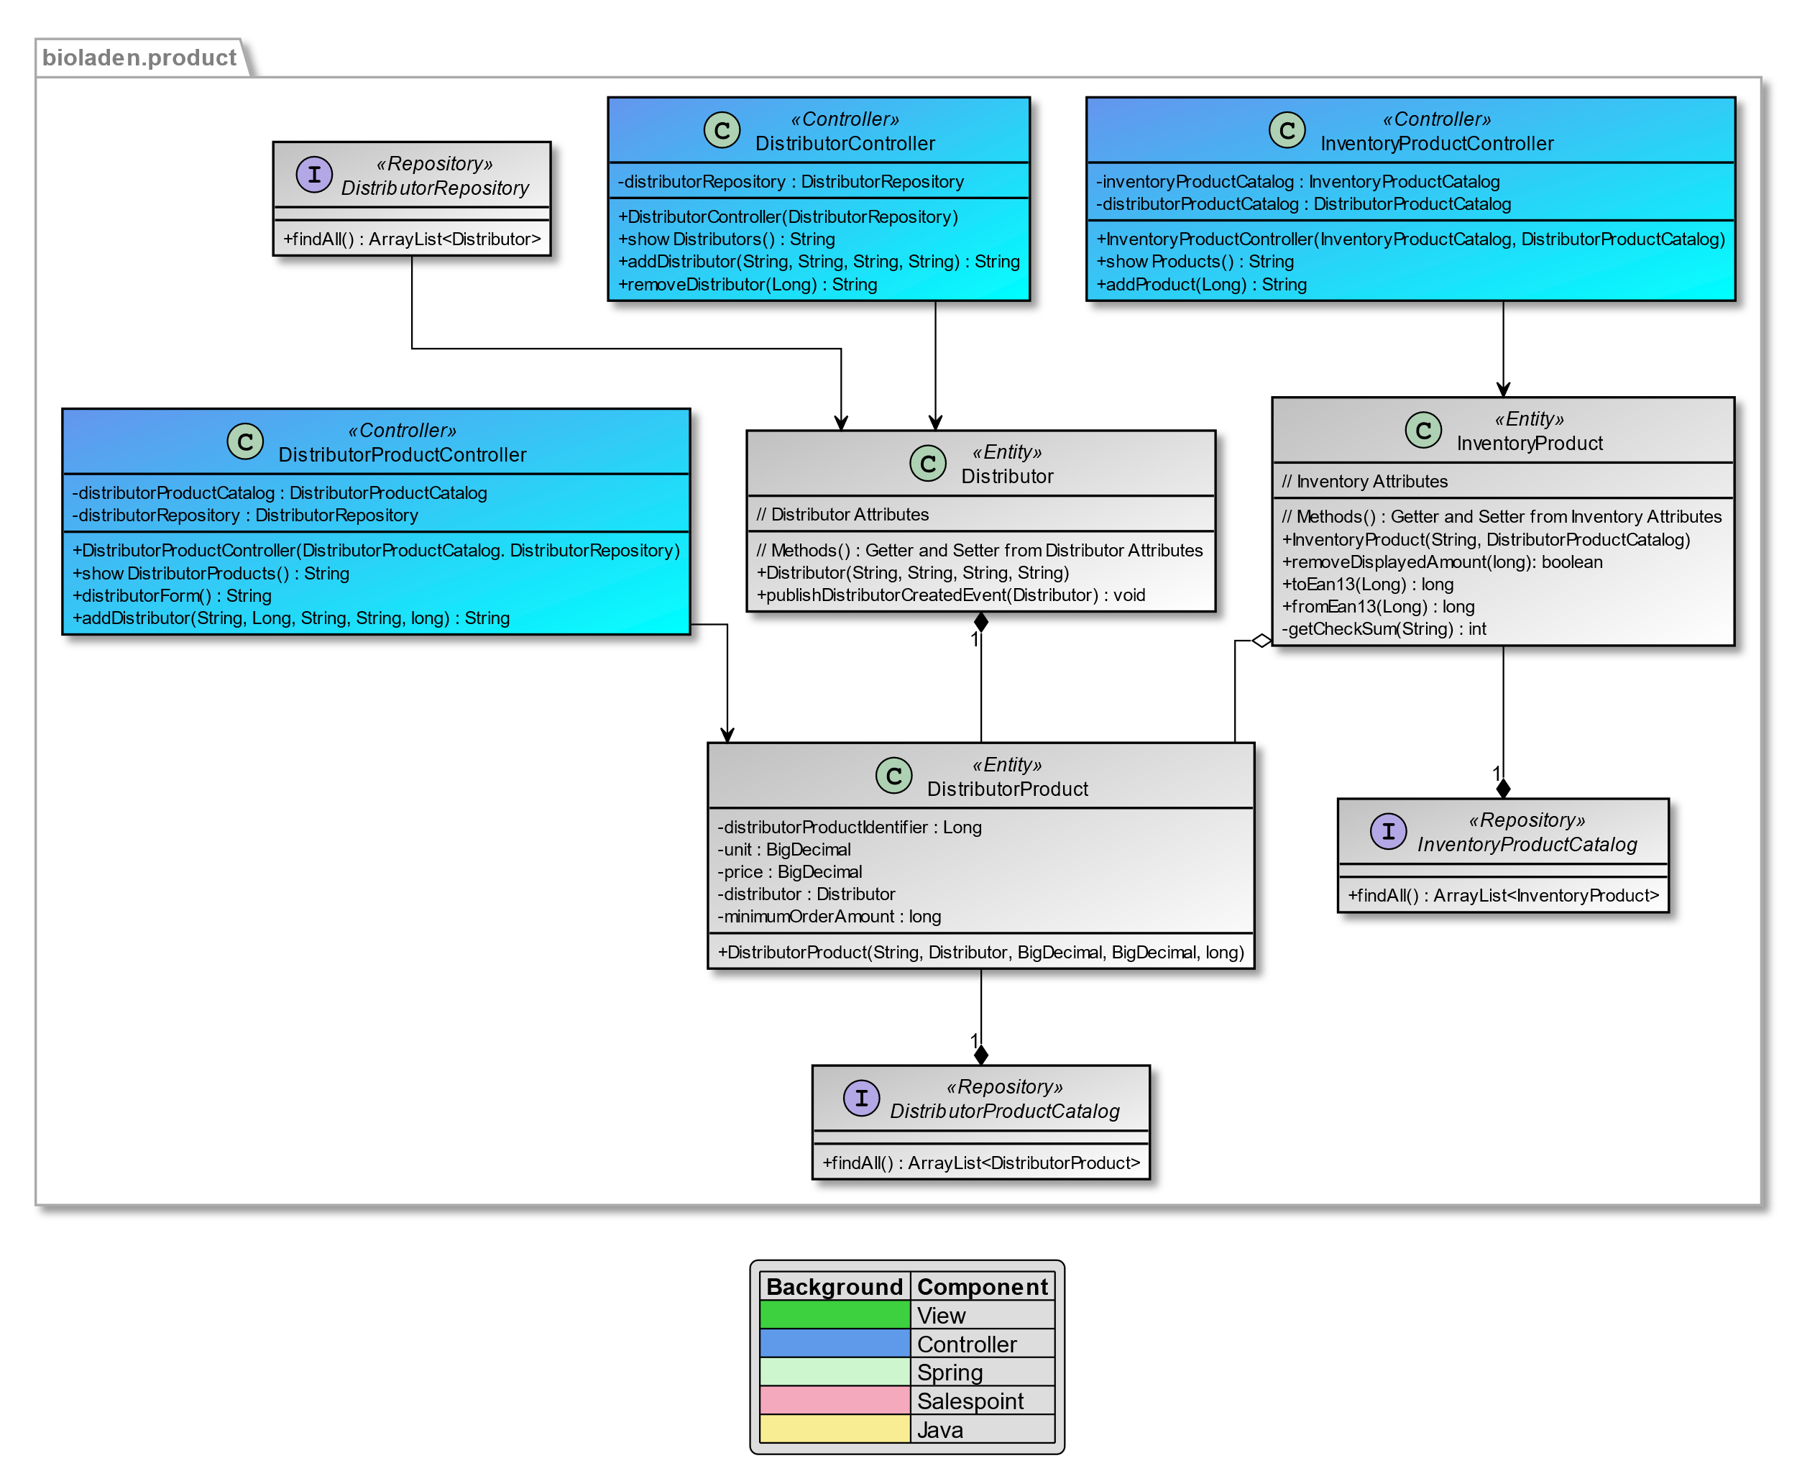
Probleme und Lösungsansätze Problem 1

Slide 8
Probleme und Lösungsansätze Problem 1

Slide 9
Probleme und Lösungsansätze Problem 2
Aufgabenstellung:
Kunden sollen keine Login-Daten besitzen (nur Personal und Manager)
Manager und Personal besitzen unterschiedliche Zugriffe
Lösungsansatz:
Customer und User werden getrennt
User bekommen Rollen für Permission System

Slide 10
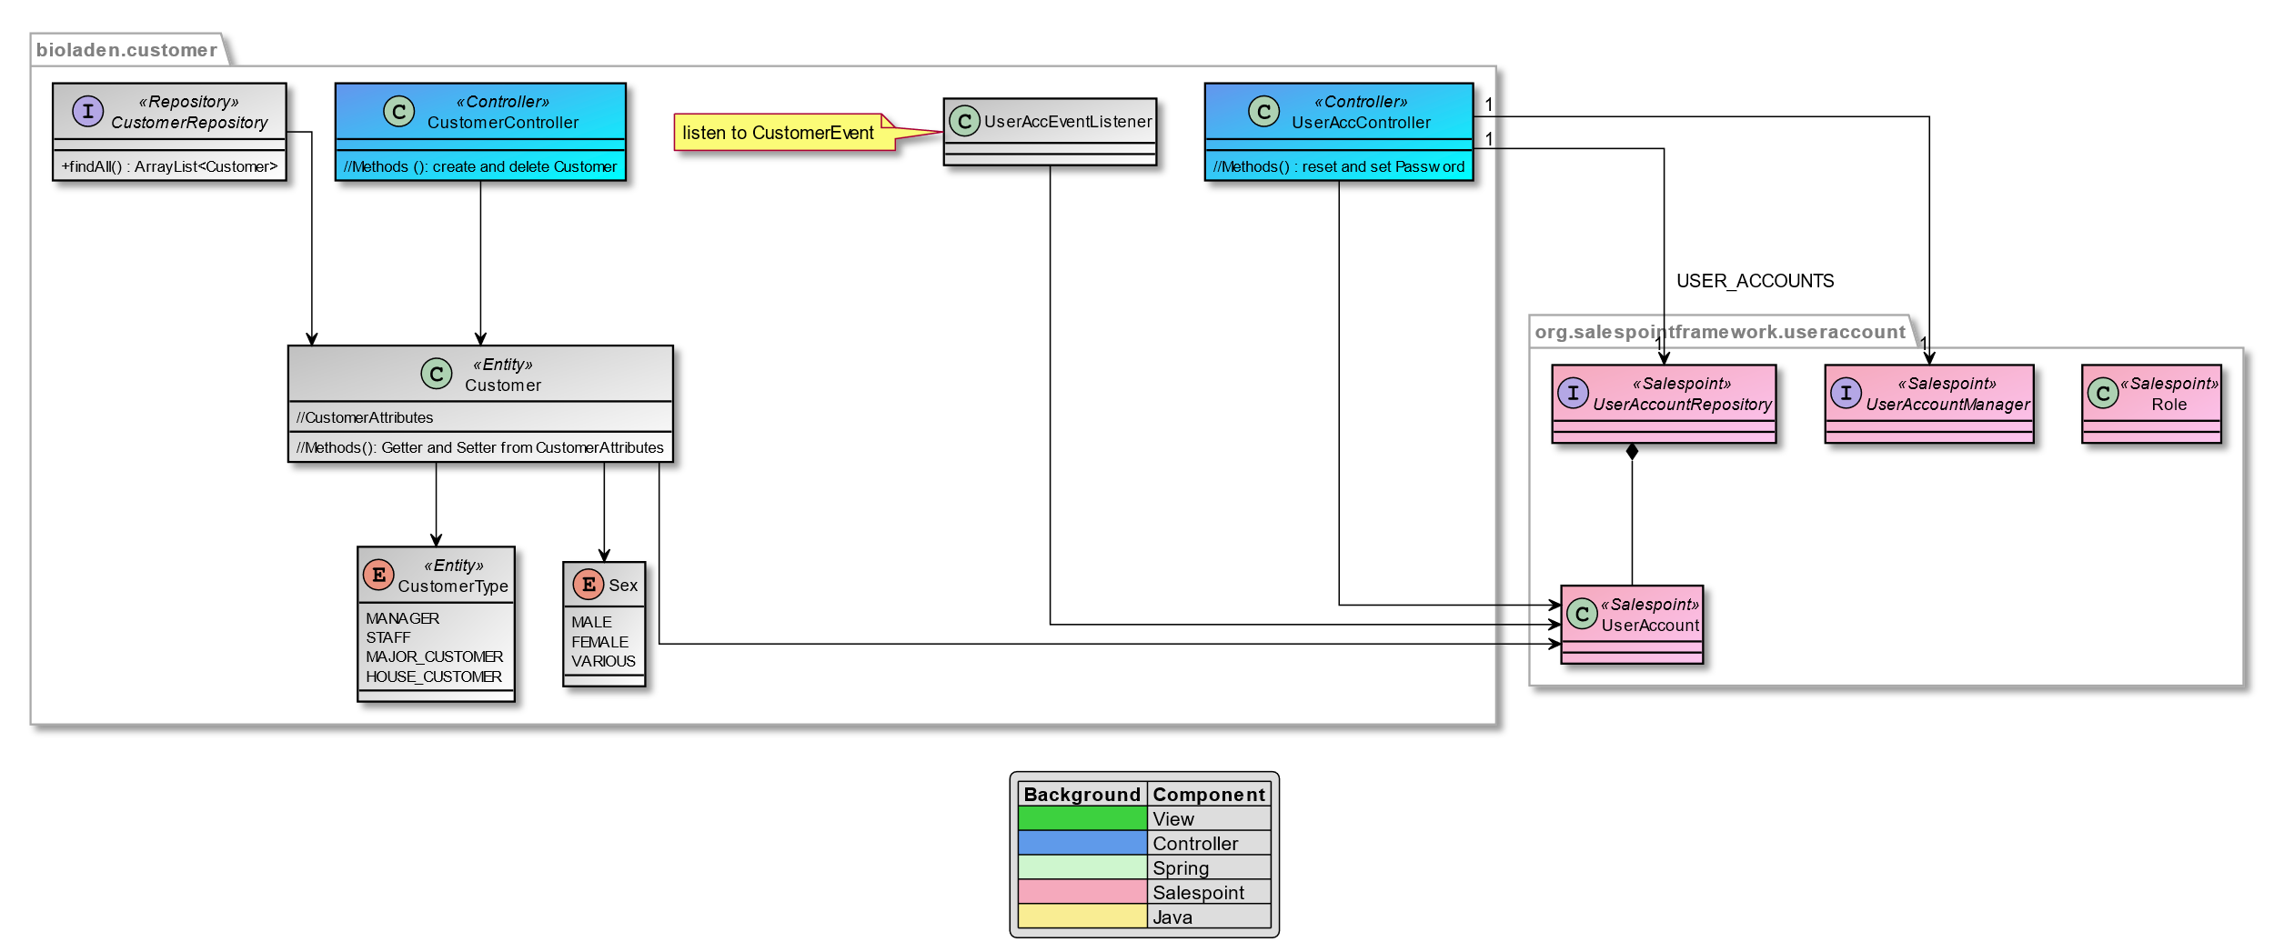
Probleme und Lösungsansätze Problem 2
Vereinfachtes Klassendiagramm

Slide 11
Probleme und Lösungsansätze Problem 2
Vereinfachtes Klassendiagramm

Slide 12
Probleme und Lösungsansätze Problem 3
Aufgabenstellung:
Aus verschiedenen Klassen müssen unterschiedliche Daten gespeichert werden
Lösungsansatz:
Event-System

Slide 13
Probleme und Lösungsansätze Problem 4
Problem:
Salespoint Datenbank (relationale DB) kann keine dynamischen Typen speichern
Lösungsansatz:
Mongo Datenbank

Slide 14
Probleme und Lösungsansätze Problem 4
Problem:
Salespoint Datenbank (relationale DB) kann keine dynamischen Typen speichern
Lösungsansatz:
Mongo Datenbank
Neues Problem :
Mongo mag keine Punkte im Key
Lösung :
Key Value Store

Slide 15
Vorführung der Software

Slide 16
Diskussion Fragen/ Anmerkungen ?

Slide 17
Vielen Dank fürs Zuhören

